Slide 1

真假信息辨别
小学高段（四至六年级） · 4—6 年级 · 1 课时 · 40 分钟
你今天要当一次查它的人
报纸上的假新闻纸条
人工智能通识教育
本课件配合《真假信息辨别》教学设计（教案）使用

Slide 2
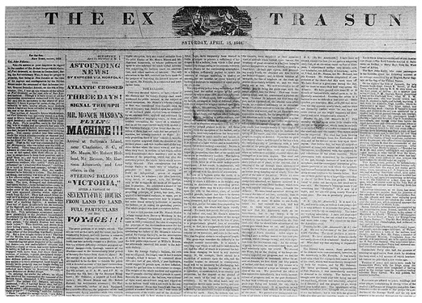
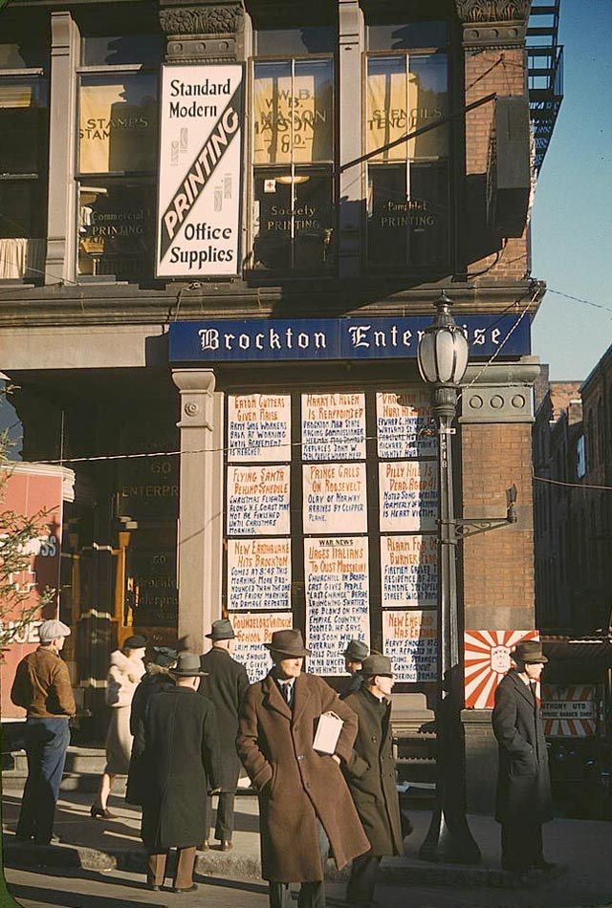
环节一 · 5 分钟
2 / 20
它答得像真的，不代表它说得对
A
B
1844 年报纸头版
报亭外墙报纸标题

Slide 3
目标
3 / 20
今天你要学会的，是查一条说法靠不靠谱
1
说出这话是谁说的
2
找出它缺哪一样
3
用证据句式说结论

Slide 4
路线
4 / 20
五步：从听它说，到查完再说
1
2
3
4
5
先听它说
走三步
小组核查
交流结论
写下承诺
5 分
8 分
15 分
8 分
4 分

Slide 5
环节一 · 5 分钟
5 / 20
字打得整齐，不等于有依据
我们
它
我们看到的一条
它答的一条
整齐不等于有依据

Slide 6
环节一 · 5 分钟
6 / 20
屏幕上的字，你先信几分
这样的字你信几分
A
B
C
全信
半信
先查再说

Slide 7
环节二 · 8 分钟
7 / 20
三步：查来源、查证据、查共识
1
2
3
谁说的
有数据吗
别人怎么说

Slide 8
环节二 · 8 分钟
8 / 20
查不到来源，这一格就记来源不明
查不到名字，记来源不明
它说过就算来源
查不到就跳过不算查过

Slide 9
环节三 · 15 分钟
9 / 20
每组两条说法，其中一条真的可信
1
2
3
领两条说法
三步各查一遍
写问和答

Slide 10
环节三 · 15 分钟
10 / 20
查完发现全不可信，对吗
都不可信
也有真的可信
我们猜
8 人
我们猜
25 人
真机实测
真机实测
和猜的不一样
和猜的一样

Slide 11
环节四 · 8 分钟
11 / 20
汇报要说清四格，不许只点头
1
2
3
说对在哪
说缺什么
说凭什么

Slide 12
环节四 · 8 分钟
12 / 20
先查后下结论，和先猜后查差很远
先查证据再下结论
先认定对的再找理由
？
先猜过，找证据就会偏

Slide 13
环节四 · 8 分钟
13 / 20
有人说它可信，你凭什么信
他说可信，你凭什么
A
B
C
有来源
有数据
别人都这么说

Slide 14
环节五 · 4 分钟
14 / 20
看到这三种，先停下来查一遍
1
说得太绝对
2
只有故事没数据
3
催你快转发

Slide 15
板书
15 / 20
左区三步全程不擦，右区随时补
1
查来源
2
查证据
3
查共识
第 2 分钟写三步标题，环节四往右区补警觉信号

Slide 16
量规
16 / 20
你今天做到第几档，自己勾
维度
4 迁移
3 熟练
2 合格
1 起步
查得全
查得准
说得清
完整四级量规在《学习任务单》第四节，不上投影屏

Slide 17
任务单
17 / 20
三步都要留下你问了什么
1
2
3
查来源
查证据
查共识
环节三最后 3 分钟填完，当场交

Slide 18



平台
18 / 20
今天你只会用到这三个画面
A
B
C
教师端：建课堂拿房号
课堂内：板书与对话
学生端：只看回答和板书
下课前 1 分钟，教师依次做这三件事

Slide 19
改进
19 / 20
这套课还能再往前走一步
把说法做成题库
把核查做成时间线
把偏误做成回放
以上三项当前平台暂未提供，属规划方向

Slide 20
下课
20 / 20
写一句你明天就做得到的承诺
1
看到夸大的先查来源
2
看到转发的先查证据
3
说不清就不转
下一课《数据与预测》：数字也要先看它怎么来的

